Slide 1
Algoritmos
Prof. José Carlos Cruqui
jcruqui@gmail.com

Slide 2
OS REQUISITOS PODEM SER
Definição tradicional do que é um requisito
Uma necessidade do STAKEHOLDER
- exemplo necessidade de tela de extrato bancário;
- é um requisito de usuário, ou seja é algo que meu usuário precisa, mas devemos transformar em função do sistema.
- o requisito tem duas abordagens diferentes ( uma abordagem de negócios e de sistema, ou seja tecnologia).
Pode ser uma funcionalidade ou capacidade do SISTEMA
Pode ser uma documentação

Slide 3
REQUISITOS DE SOFTWARE
Requisitos funcionais: definem as funções que o sistema deve fornecer, sobre como o sistema deve reagir a entradas específicas e sobre como se comportar em determinadas situações. Em alguns casos, os requisitos funcionais podem, também, explicitamente, declarar o que o sistema não deve fazer.
Exemplos de requisitos funcionais: o software deve possibilitar o cálculo das comissões dos vendedores de acordo com os produtos vendidos; o software deve emitir relatórios de compras e vendas por período; o sistema deve mostrar, para cada aluno, as disciplinas em que foi aprovado ou reprovado

Slide 4
REQUISITOS DE SOFTWARE
Requisitos não funcionais: são os requisitos relacionados com a utilização do software em termos de desempenho, confiabilidade, segurança, usabilidade e portabilidade, entre outros. Pode ser um requisito de qualidade ou restrições (exemplo de requisito de qualidade: o sistema deve enviar 10 mensagens por segundo – Exemplo de requisitos de restrições: é obrigado a utilizar um controle de acesso para a empresa).
Exemplos de requisitos não funcionais: o sistema deve ser protegido para acesso apenas de usuários autorizados; o tempo de resposta do sistema não deve ultrapassar 20 segundos; o tempo de desenvolvimento não deve ultrapassar doze meses.

Slide 5
REQUISITOS DE SOFTWARE
O documento de requisitos de software ou especificação de requisitos de software é a declaração oficial do que é exigido dos desenvolvedores de sistema. Ele deve incluir os requisitos de usuários para um sistema e uma especificação detalhada dos requisitos de sistema.

Slide 6


DOCUMENTO DE REQUISITOS
O documento de requisitos serve como um termo de consenso entre a equipe técnica (desenvolvedores) e o cliente, bem como constitui a base para as atividades subsequentes do desenvolvimento do sistema, fornecendo um ponto de referência para qualquer validação futura do software construído

Slide 7
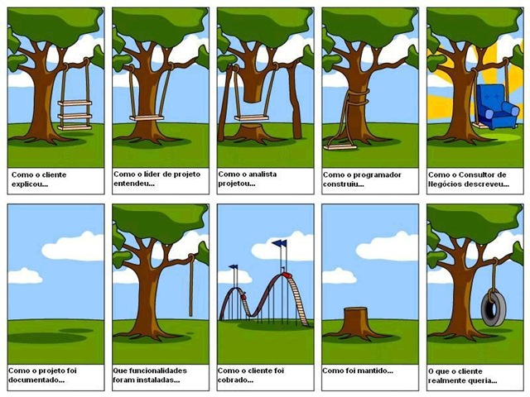
Por que é difícil entender os requisitos de um software?

Slide 8
Por que é difícil entender os requisitos?
Diferentes níveis de descrição, ex:
Requisitos de usuário
O sistema deve gerar relatórios mensais que mostrem o custo dos medicamentos prescritos por clínica durante cada mês.
Requisitos de sistema
No último dia de cada mês deve ser gerado um resumo dos medicamentos prescritos por clínica durante aquele mês
Um relatório por clínica deve ser gerado, listando nome dos medicamentos, total de prescrições e o custo total

Slide 9
Em Resumo:
Requisitos Funcionais
Requisitos diretamente ligados a...
Funções que o sistema deve fornecer.
Como o sistema deve reagir a entradas específicas.
Como o sistema deve se comportar em determinadas situações.
Podem também declarar o que o sistema não deve fazer.

Slide 10
EXEMPLOS
“O usuário deve conseguir fazer buscas em todo o acervo de materiais bibliográficos.”
• “O sistema deve fornecer telas apropriadas para o usuário ler documentos disponíveis no repositório de documentos.”
• “O sistema deve permitir o cadastro dos fornecedores da loja”
• “O sistema deve utilizar os dados obtidos a partir dos sensores e interpretá-los para realizar a navegação”

Slide 11
Surgem vários problemas quando os requisitos não são declarados de forma precisa.
• Requisitos ambíguos podem ser interpretados de diferentes maneiras pelos desenvolvedores e usuários.
• Na prática, é impossível produzir um Documento de Requisitos completo e consistente.

Slide 12
RESUMINDO REQUISITOS
Requisitos tem duas abordagens diferentes, uma abordagem de negócios e uma abordagem de tecnologia
Para definir os requisitos é necessário ter essa mentalidade antes.

Slide 13
RESUMINDO REQUISITOS
Negócios e tecnologia deveria ter pessoas distintas para cuidar, porém na prática percebemos que negócios e tecnologia estão interligados.
Porque levantamos processos de negócios, e transformamos isso em tecnologia. Por isso essa mistura, isso é importante, mas não é necessário fazer essa separação.

Slide 14
RESUMINDO REQUISITOS
Negócio e tecnologia – qual o mais importante?
Técnicas possíveis para se encontrar os requisitos do sistema: ENTREVISTA / QUESTIONÁRIO – OBSERVAÇÃO – APRENDIZAGEM(SENTIR NA PELE).

Slide 15
RESUMINDO REQUISITOS
TRÊS TIPOS DE REQUISITOS:
1º Esperados – requisitos que os usuários esperam, eles dizem o que querem.
2º Óbvios - nem sempre eles dizem, mas esperam por serem óbvios. (precisam ser validados com o cliente).
3º Surpresas – são requisitos inusitados, que devem ser pensados como elementos surpresas, exemplo: e se o usuário não tiver cadastrado? E se der errado nisso?
Como descobrir os óbvios?
Observação de palavras chaves (dica, repetiu muito uma palavra é importante para o projeto).
-Reaproveitar documentos já criados,
-Pesquisas na internet.

Slide 16

ATIVIDADE – Envie no TEAMS
Faça uma pesquisa e responda o que são requisitos e quais tipos existem? Depois descreva alguns dos requisitos funcionais de um sistema e ou projeto?
2. Responda: Quem são os Stakeholders de um projeto?
3- Imagine que você precisa fazer um sistema para cadastrar pessoas, no estilo de uma agenda.. descreva os requisitos que você acha que vai ser necessário para que seu sistema funcione.
(obs: descreva os principais pontos, sem muito detalhamento).

